Slide 1
Mesimumm-2012 3 тур
Русская гимназия Хааберсти
Интеллектуально-интерактивная игра для 7-9 классов
Таллинн 2012

Slide 2
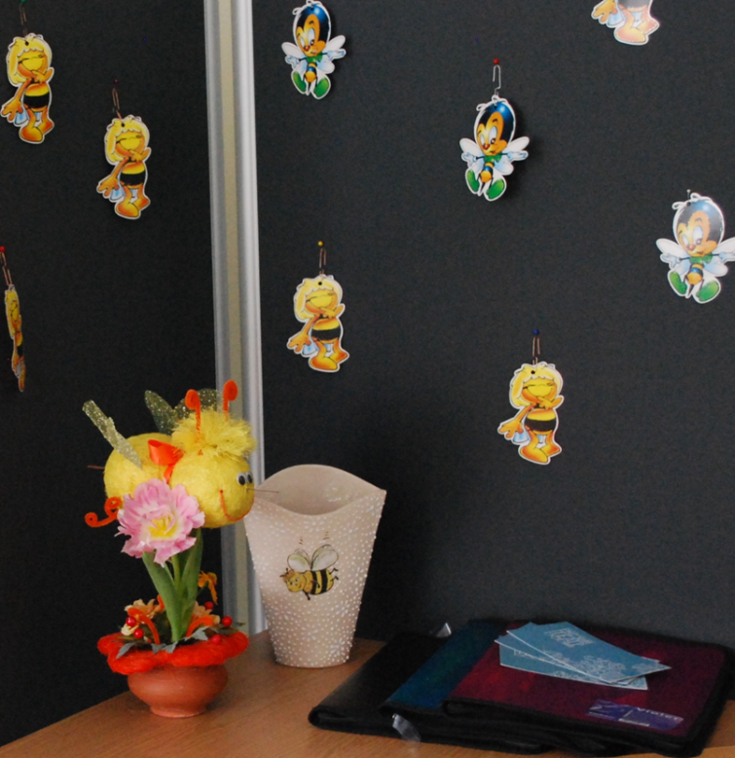

Slide 3
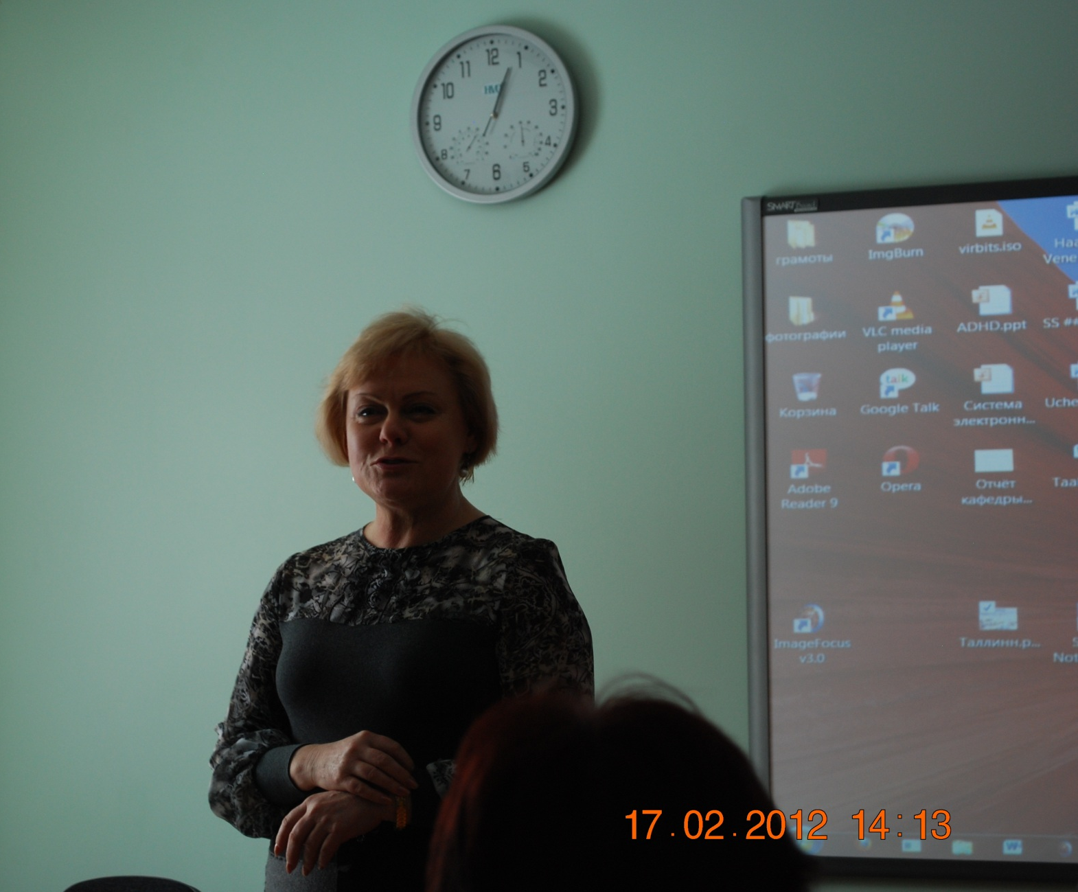
Председатель жюри Ирина Михайловна Антонюк открывает третий тур игры

Slide 4
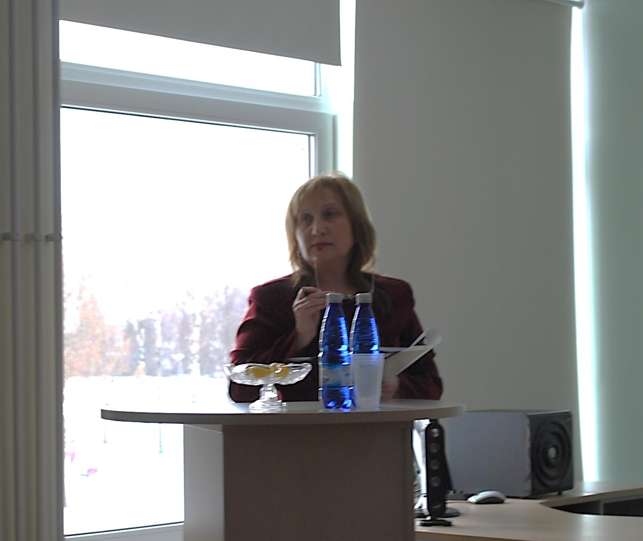
Ведущая 3-его тура Ирина Николаевна Боженок

Slide 8
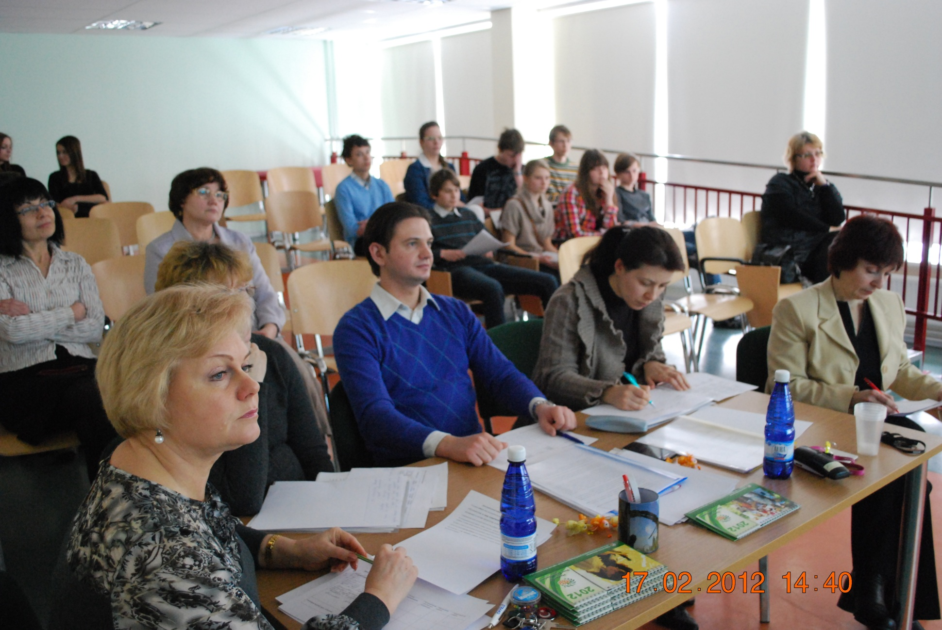

Slide 12
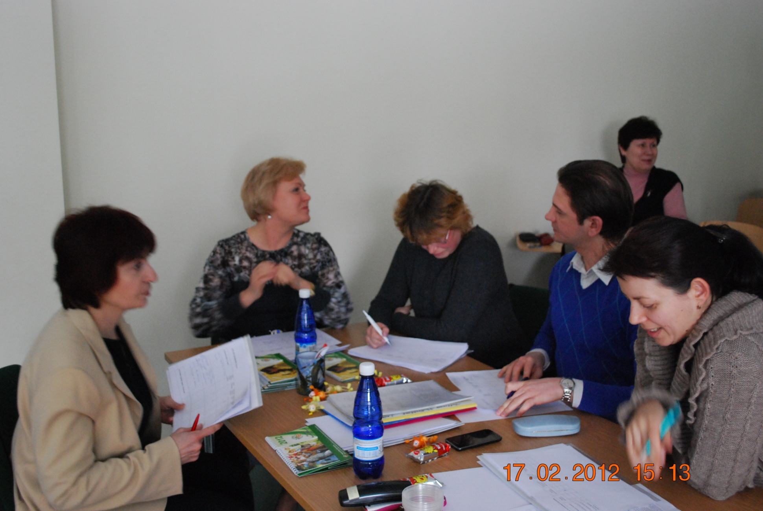

Slide 14
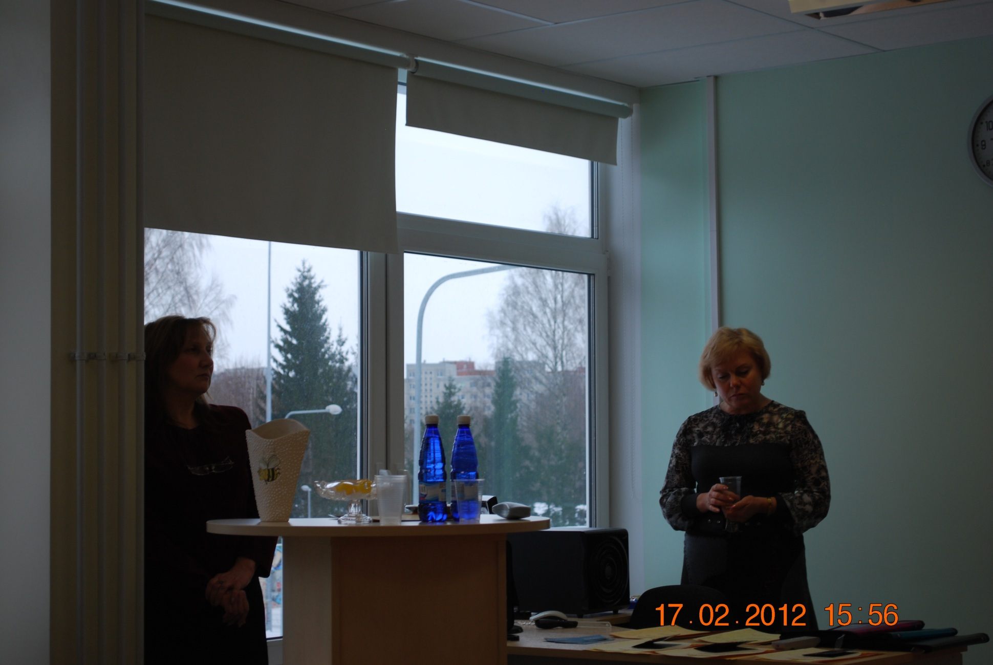

Slide 15
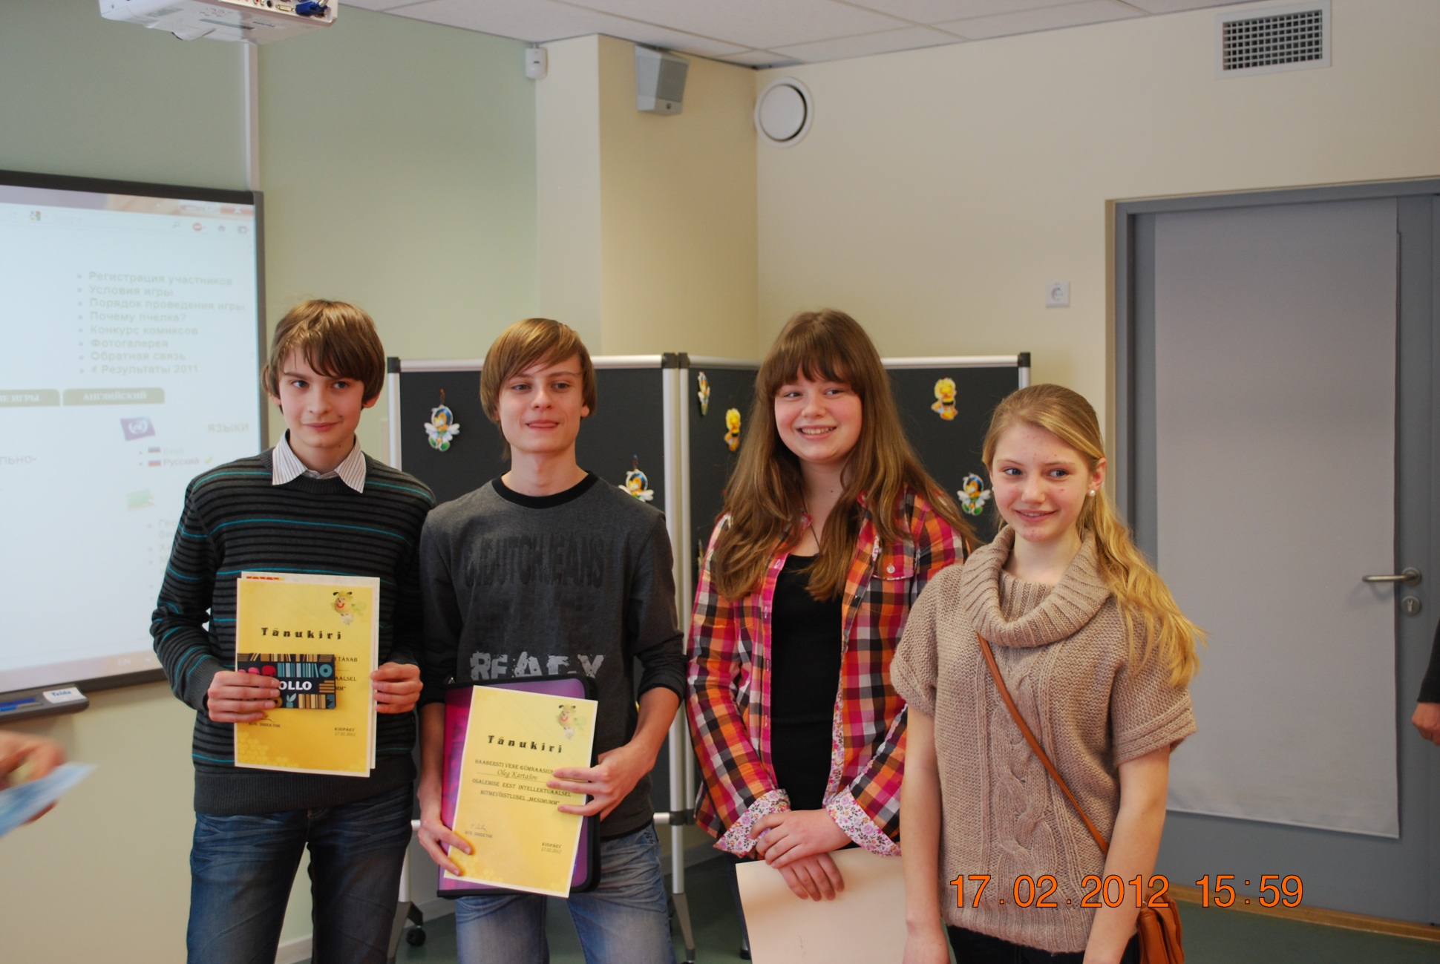
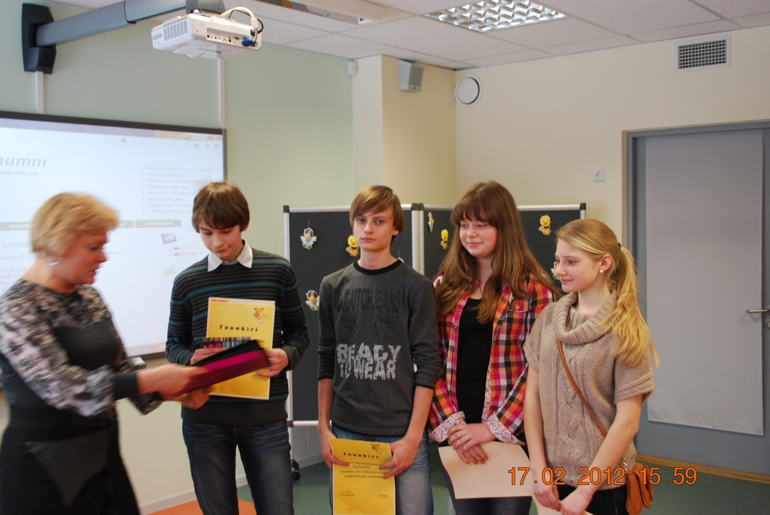

Slide 16
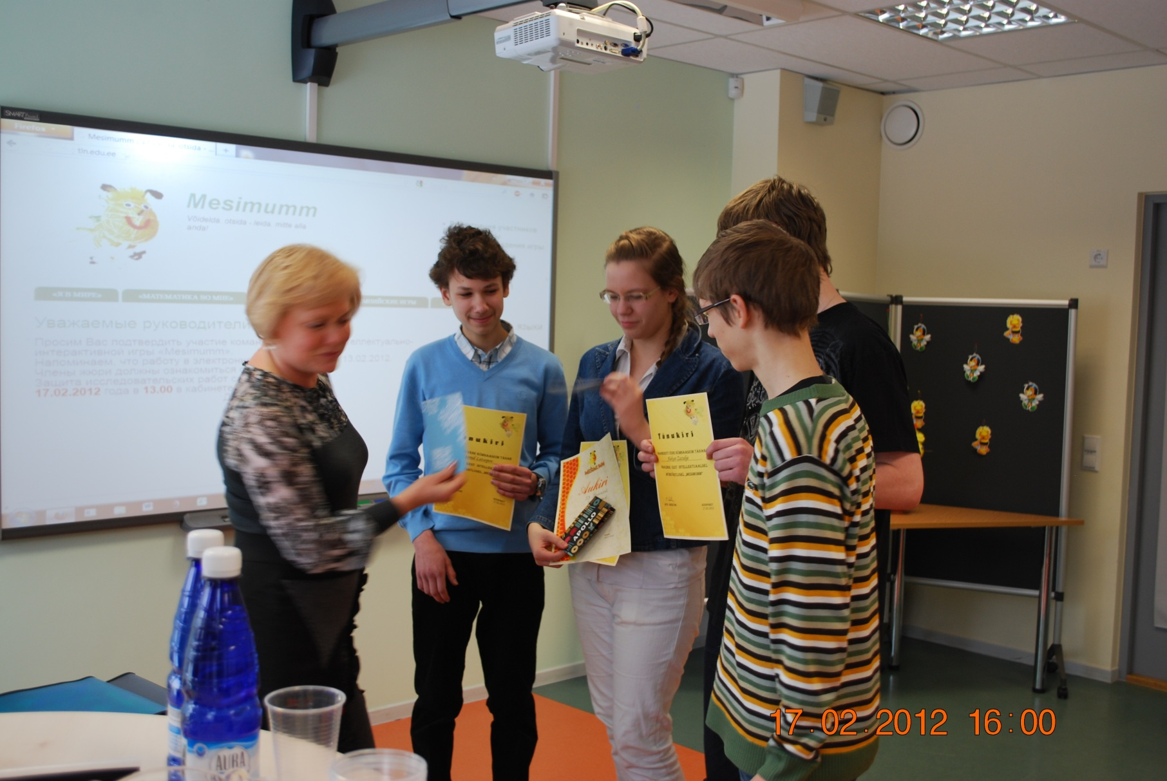

Slide 17
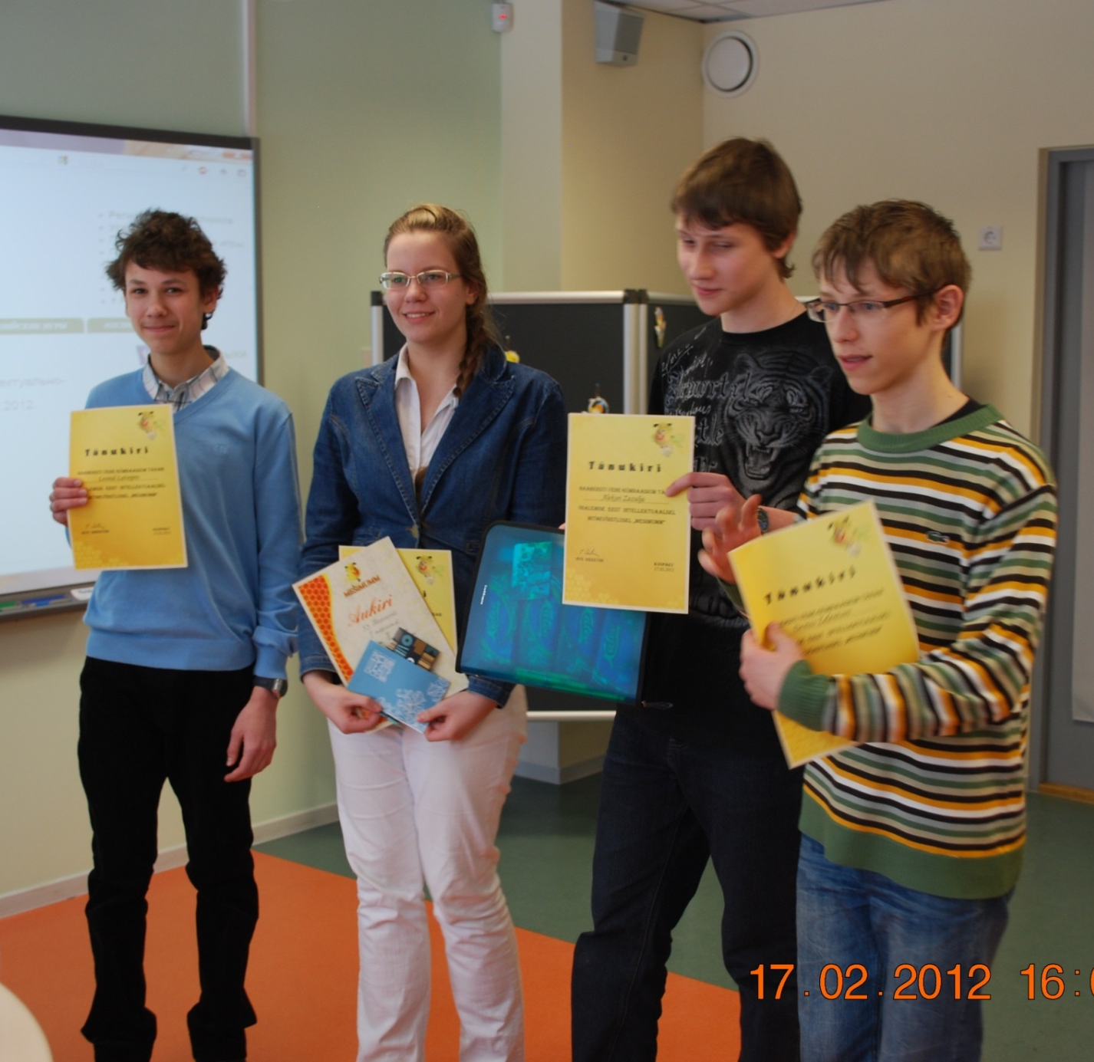

Slide 18
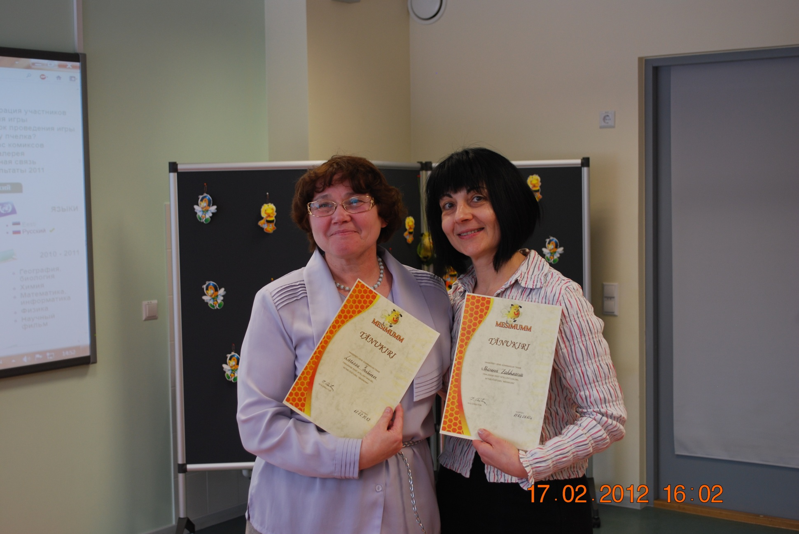

Slide 20
До встречи в новом учебном году!

